Slide 1
進度報告 FPGA專案練習
負 責 人：林宣呈
目前成員：林宣呈
報告日期：113年11月22日
開始日期：113年11月11日
結束日期：113年11月21日

Slide 2
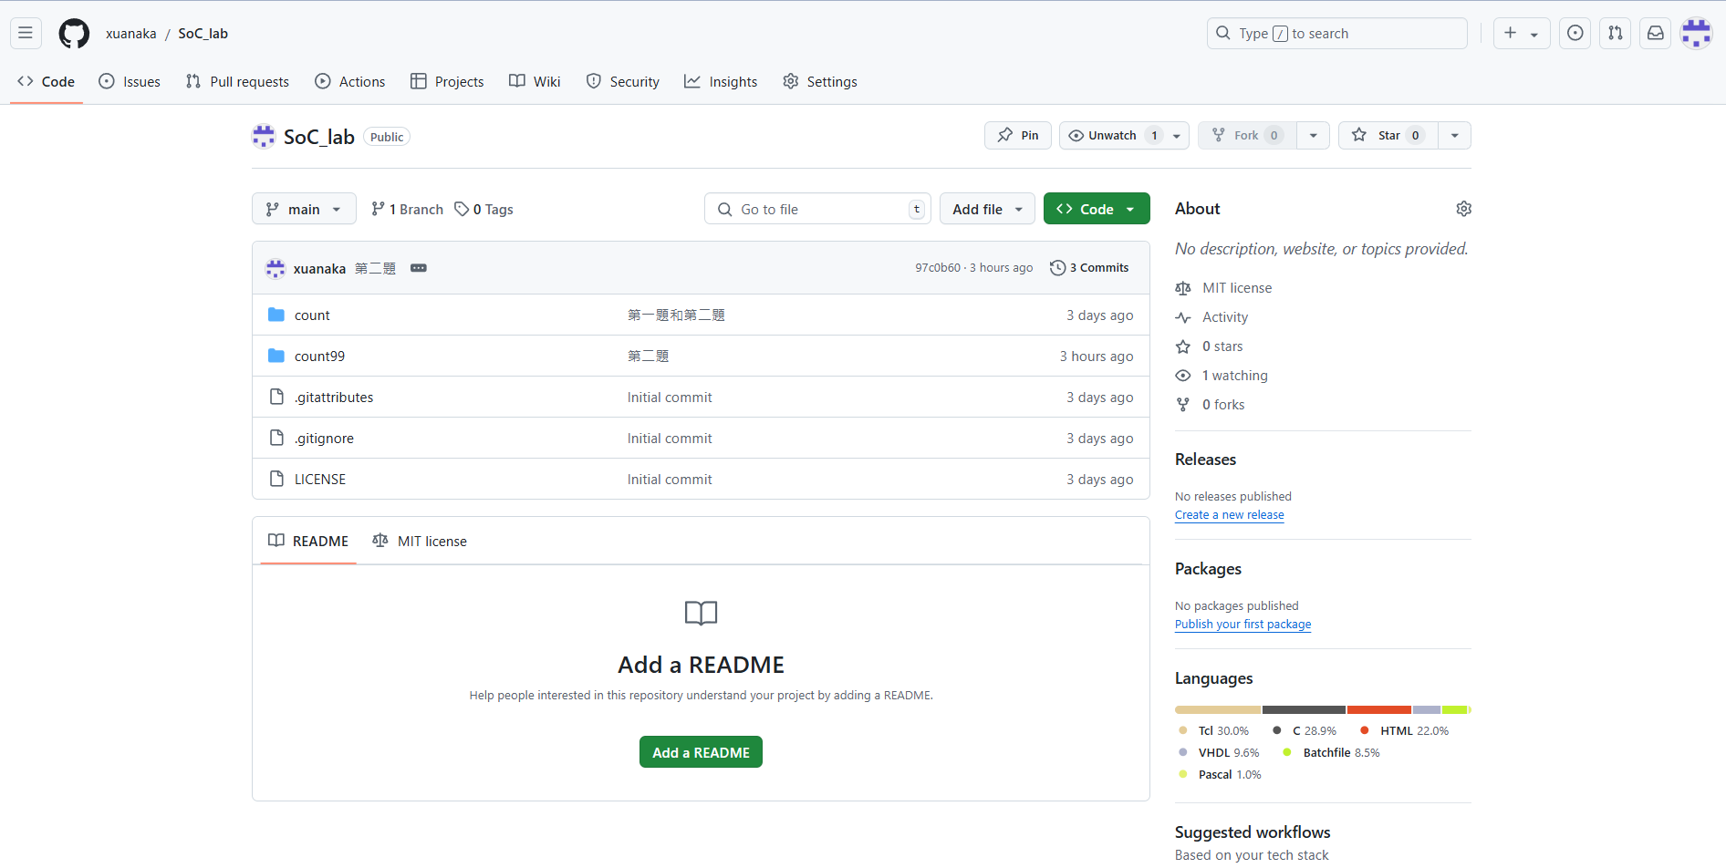
控管記錄 - Git (2024/11/19)
https://github.com/xuanaka/SoC_lab

Slide 3
當週進度
1.上數 (0-9)
邏輯分析:
從 0 開始，檢查當前數字是否小於等於 9。
如果條件成立 (count ≤ 9)，輸出數字並遞增。
重複條件檢查，直到條件不成立。則 Count<=0
2.下數 (9-0)
邏輯分析:
從 9 開始，檢查當前數字是否大於等於 0。
如果條件成立 (count ≥ 0)，輸出數字並遞減。
重複條件檢查，直到條件不成立。則 Count<=9
3.上下限設定
定義上下限範圍:
設定起始值(start)：計數器最小值。
設定結束值(end)：計數器最大值。
確保start<=count<=end。

Slide 4
進度統整
十一月：
2024/11/11~2024/11/17：
計數器 0~9 , 9~0
2024/11/18~2024/11/21：
兩個計數器，上下限和上下數都可自己設定

Slide 5
需求列表 – 軟體需求 (2024/11/19更新)
Vivado
GitHub
PowerPoint

Slide 6
模組列表 (2024/11/19更新)
library IEEE;
use IEEE.STD_LOGIC_1164.ALL;
use IEEE.STD_LOGIC_ARITH.ALL;
use IEEE.STD_LOGIC_UNSIGNED.ALL;

Slide 7
系統分析 – 系統流程圖 (2024/11/19更新)
第一題:
Count==0
為0
Count= Count-1
是
Count=9
Up_down
開始
執行
Count
否
Count==9
Count= Count+1
是
Count=0
為1
否

Slide 8
系統分析 – 系統流程圖 (2024/11/19更新)
第二題:
開始
執行
否
設定count的上下限
為0
Count=下限值
是
Count=count-1
Count<=上限值
count
Up_
down
輸出
Count
Count=上限值
是
Count=count+1
Count<=下限值
為1
否

Slide 9
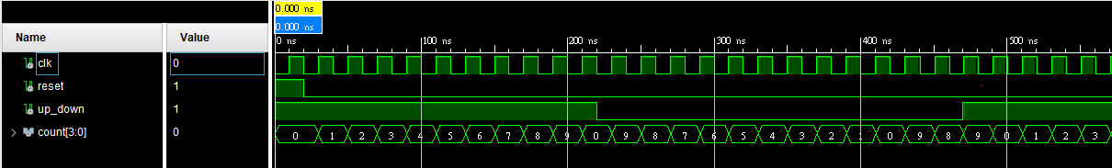
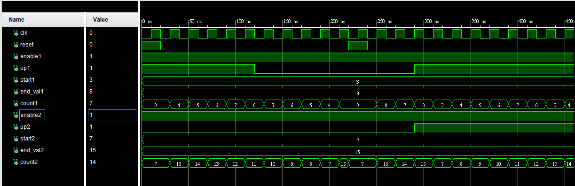
系統分析 – 時序圖 (2024/11/19更新)
第一題:
重置
控制上下數
第二題:
控制上下數
下限
上限

Slide 10
系統分析 – 設定檔 (2024/11/19更新)
程式檔 | 測試檔
輸入訊號:clk,reset,up_down,enable,start,end | clk：時鐘信號，用於驅動計數器。
輸出訊號:count | reset：重設信號，當此信號為高時，計數器會歸零。
內部邏輯/訊號 : currentCount | upDown=1 時模擬時鐘上升沿，觀察計數遞增。
 | upDown=0 時模擬時鐘上升沿，觀察計數遞減。
 | enable : 高電位時計數器運行，低電位則保持當前數值
 | Start : 設定上限數值
 | End : 設定下限數值

Slide 11
專案架構圖 (2024/11/19更新)
層級 | 名稱 | 描述 | 內容
程式層級 | Count.vhd Count99.vhd | 雙計數器的主程式檔案。 | 定義兩個計數器的邏輯及其上下限與方向的控制。
測試層級 | Count.tb Count99.tb | 測試檔案，用於驗證計數器行為是否符合設計要求。 | 包含模擬信號產生（如時脈與重置）及測試用例。
訊號與端口 | Clk,reset,up_down,enable,start,end | 定義訊號與端口，包含時脈、重置、啟動信號。 | 用於連接內部計數器和輸出結果。
模組層級 | 計數器模組邏輯 | 每個計數器的核心模組，處理加/減計數與上下限邏輯。 | 包括上下數、上下限檢查及計數邏輯。
測試訊號產生 | 測試波形 | 測試環境中產生的時脈、重置、啟動信號等。 | 確保計數器在不同情況下的行為符合預期。

Slide 12
成果展示 – 週進度項目 (2024/11/19)
第一題:

Slide 13
成果展示 – 週進度項目 (2024/11/19)
第二題:

Slide 14
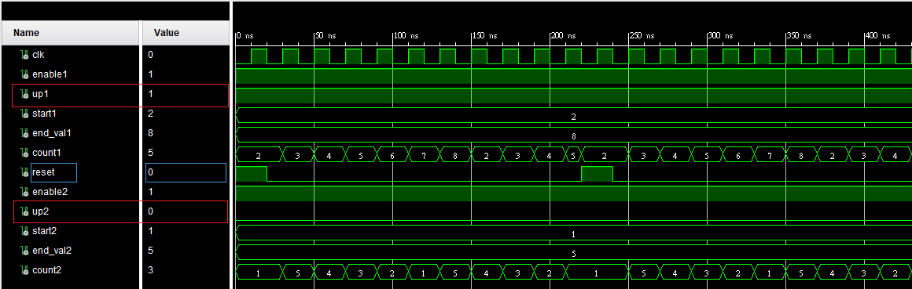
問題記錄 (軟體問題)
問題 : up1只能上數， up2只能下數
解決 : 測試檔的上下數沒有設定好，導致沒有在固定的時間轉換上下數(圖1 紅色框框)，
所以要在測試檔裡面設定經過一定的時間上下數要轉換。
圖1

Slide 15
參考資料
https://reurl.cc/xp0Z84
https://reurl.cc/eG8xb7

